Slide 1

Hovsta IF Flickor – 15/16
Föräldramöte 2023-05-10

Slide 2
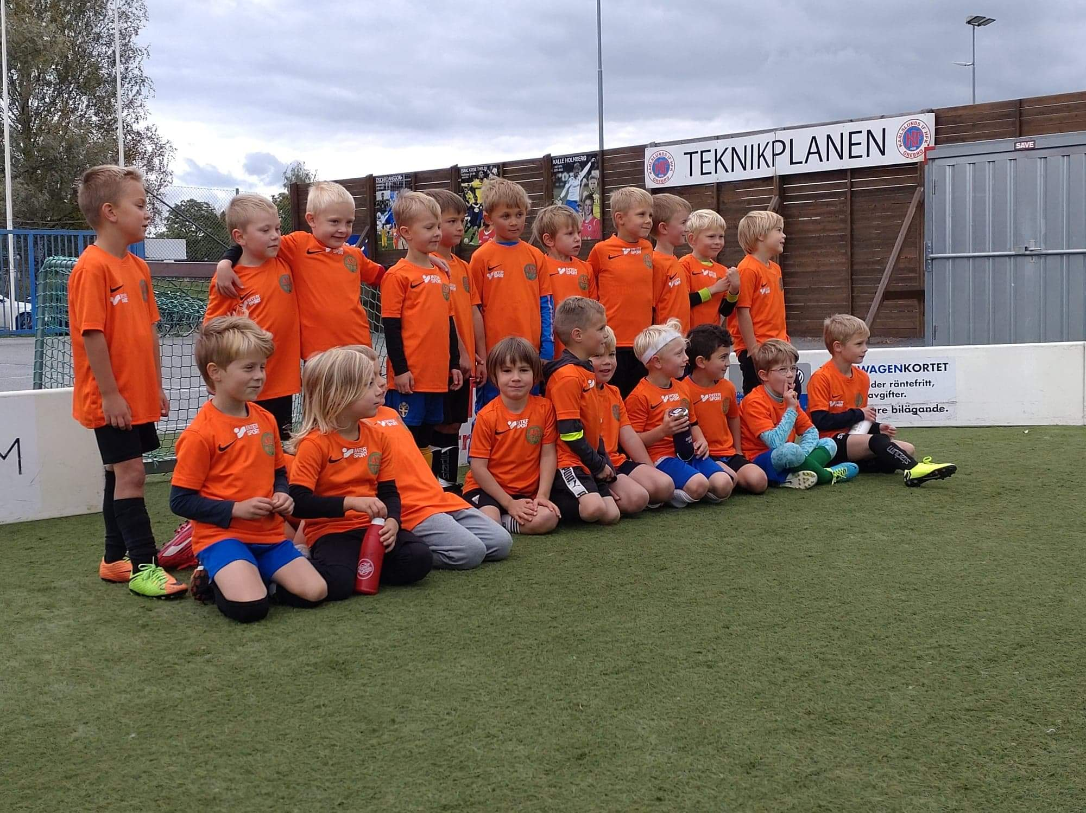
Agenda
Anteckningar
Presentationsrunda
Planering 2023
Övrigt
Notes:
Någon som kan tänka sig skriva anteckningar? Den som skriver får ta del av presentationen sen, så det är bara det som sägs utöver detta som behöver noteras.

Slide 3
Planering 2023

Slide 4
Hovsta IF:s nya Spelarutbildningsplan
Toppning är förbjudet
Ingen rekrytering från andra föreningar
Samsyn för fleridrottande barn (barnet väljer själv vid krockar)
Sociala aktiviteter som komplement till träning/match
Fair Play
Fokus på träningsupplägg inom resp. ålder
Notes:
Mycket bollkontakt, spelövningar, rotation i positioner, delmål för matcher etc.

Slide 5
Träning
Träning 1 pass/vecka
Onsdagar 18:00-19:00 på B-plan
Funderingar på att öka till två träningar i veckan till hösten.
Vi försöker skicka kallelse till varje träning att besvara

Slide 6
Utrustning
Tröja, byxor (utan fickor), benskydd, strumpor (som täcker benskydden), skor (med dubbelknut) –
Smycken och örhängen skall tas av, om inte hålen i öronen är nytagna
Smalben och vrister är utsatta områden för en fotbollsspelare, därför ska man ha benskydd. De förhindrar benbrott och skyddar mot de hårda smällar som förekommer även för barn. Många försäkringsbolag ser användande av benskydd som nödvändigt för att försäkringar ska gälla vid skada på vristen eller smalbenet.
Notes:
På match har vi matchtröjor som ledare tillhandahåller och samlar in.

Slide 7
Barnens ansvar
Vara en god kamrat mot sina lagkamrater på och vid sidan av planen
Visa respekt och vara trevlig mot motståndarlaget och domare
Använda vårdat språk
Hålla ordning och reda på sin utrustning, vattenflaska m.m.
Äta och dricka ordentligt

Slide 8
Poolspel
13 maj 10-12 Hedens IP
3 juni 10-12 Sörbyvallen
2 sept 10-12 Hovsta IP (Vi anordnar)
16 september Petersbergs IP
7-9 spelare i laget, 2 matcher á 3x10 min per lag.

Slide 9
Fair Play
Vi följer fotbollens regler och respekterar domarens beslut
Vi uppmuntrar till shysst spel
Vi hejar på vårt eget lag och hånar inte motståndarna
Vi tackar motspelare och domare efter matchen
Som förälder/anhörig talar vi aldrig illa om ledare, motspelare eller domare
Vi använder vårdat språk

Slide 10
Grönt Kort för Fair Play
Grönt Kort är en satsning för att uppmuntra till fair play i barn- och ungdomsfotbollen. Kortet delas ut av respektive motståndarlags ledare till en spelare i vardera lag som utmärkt sig på ett schysst sätt. Majoriteten av alla spelare är schyssta, men den som får ett Grönt kort har utmärkt sig lite extra. Grönt kort delas ut efter alla matcher i åldrarna 8-12 år.

Slide 11
Spelregler 5mot5
Målvaktsregeln 8-9 år 5mot5 samt Retreat-Line.
Tillbakaspel till egen målvakt: Det är tillåtet för målvakten att ta bollen med händerna.
Vid samtliga fasta situationer får spelaren själv driva igång bollen alternativt passa igång efter marken.
Straffspark: Tillämpas inte.
Avstånd vid fasta situationer: 5 meter
OBS! Samtliga fasta situationer är indirekta d.v.s. att spelaren inte får driva själv och direkt göra mål eller peta bollen till en medspelare som skjuter direkt i mål.
Spel med extra spelare: Vid underläge med fyra eller fler mål får det lag som ligger under spela med fem utespelare tills ställningen är lika.

Slide 12
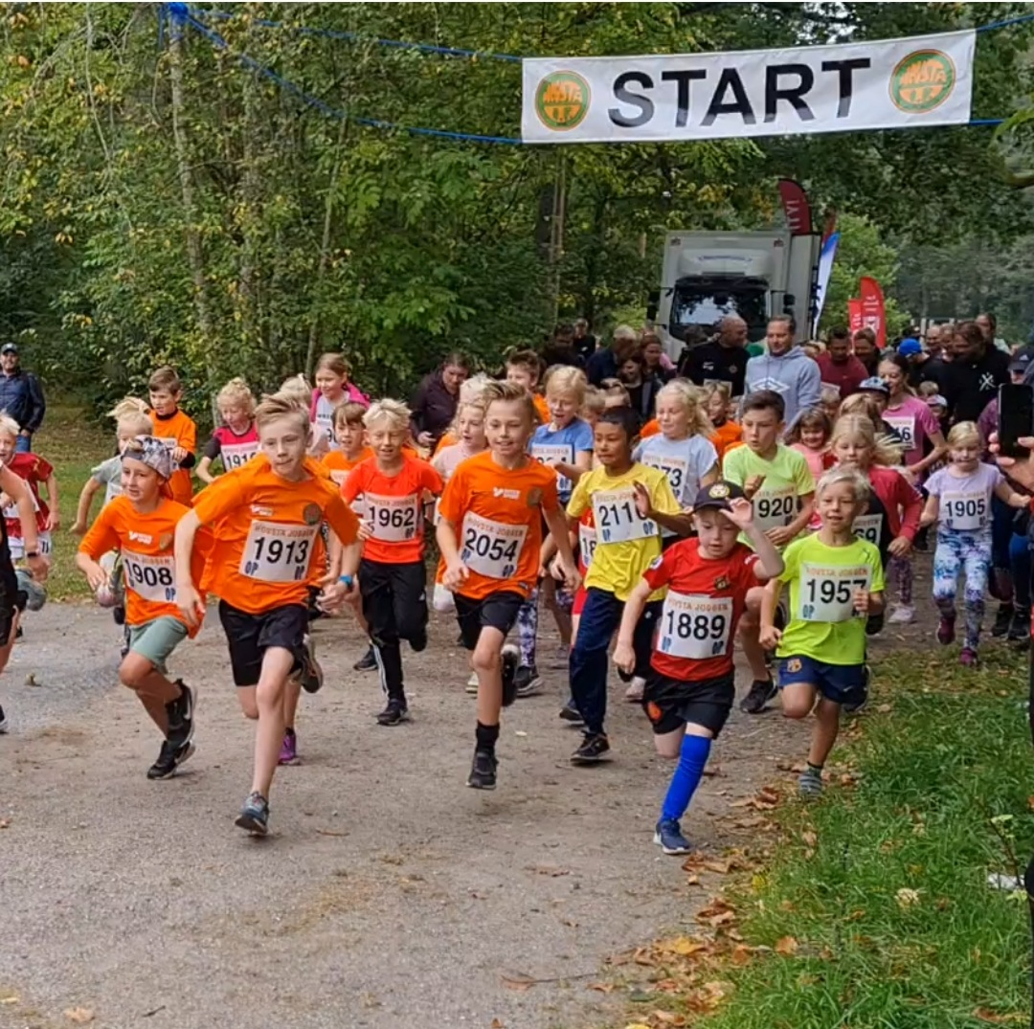
Övrig planering
HovstaJoggen 9 september
Terminsavslutning med
föräldramatch och glass!
Försäljning till hösten?

Slide 13
Övrigt

Slide 14
Avgifter och fakturering
Medlemsavgiften är 300 kr för barn ( + adm. avgift )
Sektionsavgiften är 500 kr för barn födda 2015 ( + adm. avgift )
Medlemsavgiften finansierar bland annat olycksfallsförsäkringar samt
drift och underhåll av klubbstugan, fotbollsplaner och kansliservice.
Sektionsavgiften finansierar spelarlicenser, domararvoden,
serieanmälningar/vissa cuper, hallhyror, div utrustning samt utbildningar.
Notes:
Medlemsavgiften faktureras vid årsskiftet till alla som är registrerade på laget.se. Vill man inte ha faktura för det kommande året behöver man meddela en ledare eller styrelsen så att de kan rensa bort medlemmen.

Slide 15
Föräldraengagemang
Kiosk
2-3 föräldrar som ansvarar för inköp m.m.
Anmäler man sitt barn till poolspelet hemma kommer man att få en uppgift under dagen.
Anläggning
  - 1-2 föräldrar.
  Kritning m.m. (2 veckor/år)
  Alla föräldrar får en kallelse till:
  12-15 juni
  11-13 sept
  Anläggningsträff (vår/höst)

Slide 16
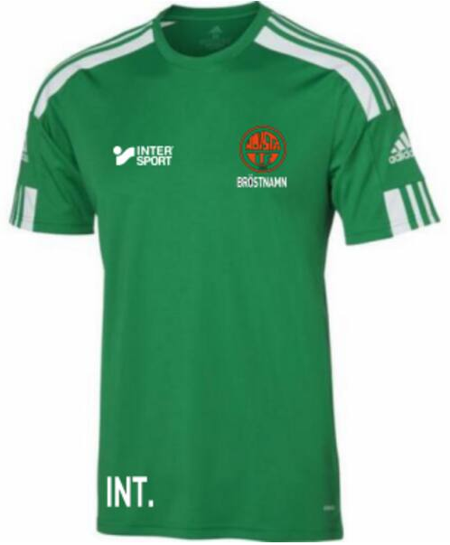
Beställning av kläder
Se Hovsta IF:s sortimentsprofil på intersport.se
Beställning via webb eller butik
Enhetlighet är snyggt och proffsigt
Kickback till föreningen
Sponsor?
Vi siktar på att köpa in overaller inför nästa år

Slide 17

Fotbollsskolan 2023
Vecka 32, tisdag-fredag
Pojkar/Flickor födda 2010-2017
Kostnad 850 kr/deltagare
Anmälan görs på
www.hovstaif.se senast 31 maj

Slide 18
Stort tack för ert engagemang!

